Slide 1
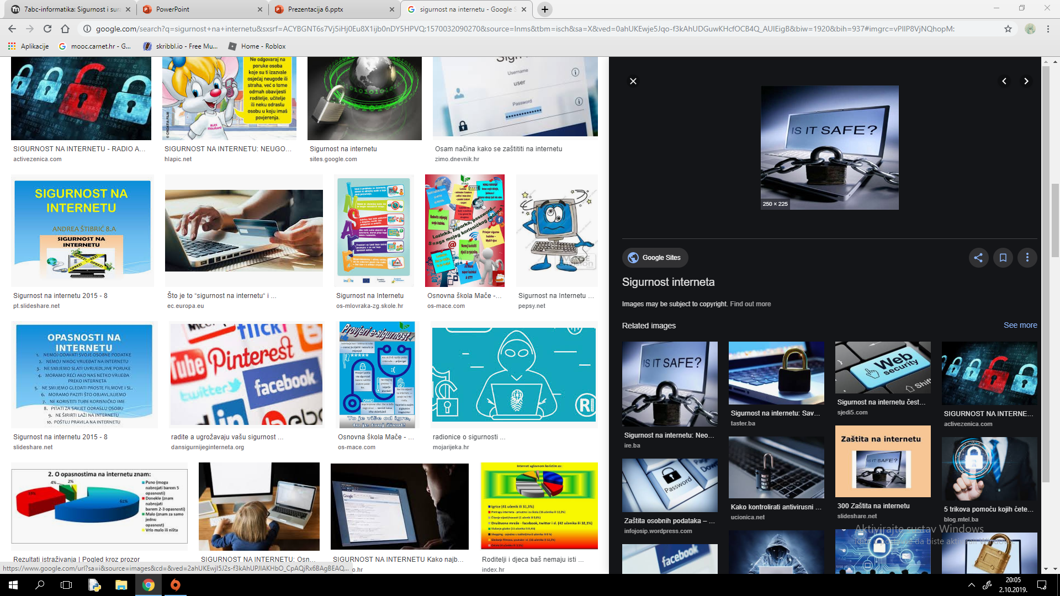
SIGURNOST I SURADNJA NA MREŽI

Slide 2
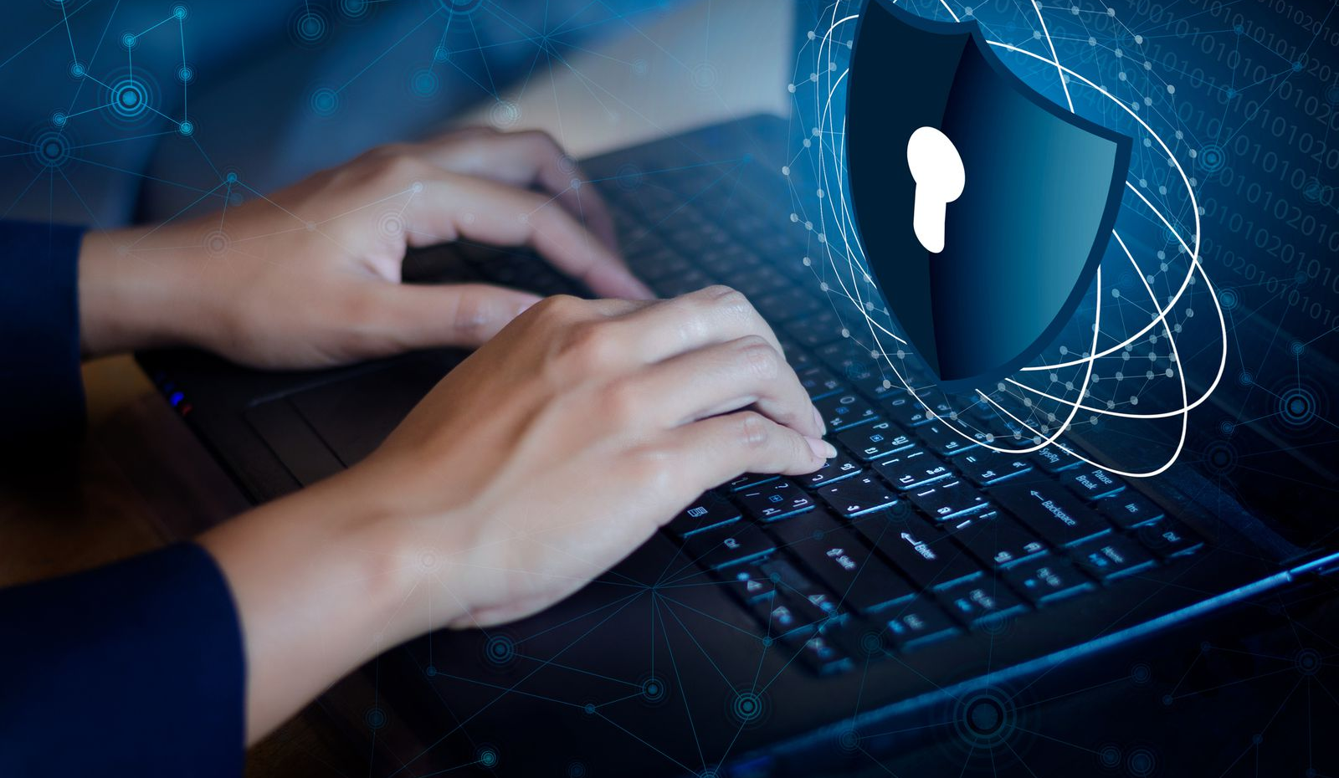
Prevare na internetu:
Prevare koje se tu javljaju ne ciljaju samo na jednu skupinu ljudi, one su namijenjene svim korisnicima, bez obzira na radno mjesto, obrazovanje ili inteligenciju.
Vrste prevara:
Nigerijska prevara
Lažni dobitak na lotu
Lažne internet stranice
Lažni mailovi
Žute stranice prevara

Slide 3
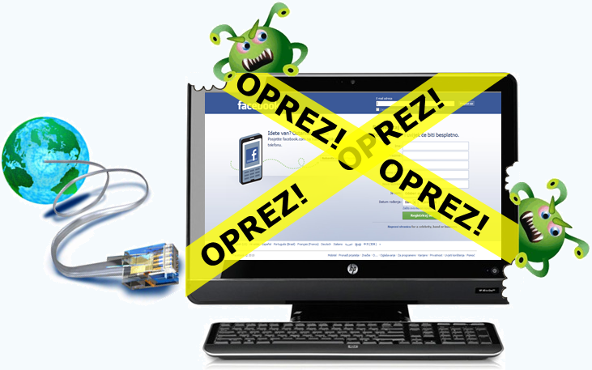
Zaštita korisničkog računa:
Višestruka provjera autentičnosti
Sigurnost lozinke - lozinka uvijek mora imati barem 8 znamenki
Plaćanja i poruke izvan sustava

Slide 4
Uloga interneta:
Internet je javno dostupna globalna paketna podatkovna mreža koja zajedno povezuje računala i računalne mreže korištenjem istoimenog protokola
Uloga interneta kao izvora informacija u medijskom izvještavanju o znanosti
Pravila ponašanja na internetu:
1. VAŽNO JE BITI PRISTOJAN
2. KORISTI EMOTIKONE
3. NE VIČI
4. UVIJEK SE PREDSTAVI
5. ČUVAJ SVOJE OSOBNE PODATKE
6. POŠTUJ PRIVATNOST DRUGIH
7. NIKAD NEMOJ SLIKATI NEKOGA PA OBJAVITI SLIKE BEZ DOPUŠTENJA
8. NIŠTA NE OBJAVLJUJ DOK SI LJUT/A
9. NEMOJ SUDJELOVATI U PREPIRKAMA I SVAĐAMA
10. NE ODGOVARAJ NA PORUKE NEPOZNATIH

Slide 5
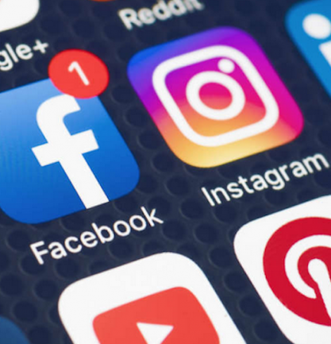
Prednosti i nedostatci interneta:
Prednosti:
Jednostavnost korištenja i povezivanja.
Pristup informacijama
Jednostavna komunikacija.
Pristup obrazovnim sadržajima
Pristup zabavnim sadržajima.
Mogućnost izrade vlastitog sadržaja
Nedostaci:
-sadržaj može stvarati bilo koja osoba spojena na Internet, teško je razlikovati istiniti sadržaj od lažnoga
-u komunikaciji interneta nikad nisi sam, na danas popularnom chatu najlakše se predstaviti kao netko drugi
-uz mnoštvo pozitivnih, obrazovnih i zabavnih sadržaja postoji i neželjeni sadržaj, pornografija, elektroničko zlostavljanje i sl. (svi pojmovi biti će objašnjenina drugim stranicama), budi jako oprezan!
-internet je prostor mnogih zlonamjernih programa poput virusa, crva, spamova, trojanskih konja i sl., instaliraj antivirusni program s mogućnosti svakodnevnog ažuriranja i zaštiti svoje računalo. Također podesi u sustavu windows nadogradnju operacijskog sustava.

Slide 6
Stvari koje ne dijelite i djelite na društvenim mrežama
Osobni razgovori
Adresa i broj telefona
Lozinke i PIN-ovi
Javni planovi
Fotografije djece
Pozitivne stvari
Komplimenti
Smiješan vic
Lijepa poruka

Slide 7
Poštivanje tuđih prava:
Radilo se o statusu na društvenoj mreži ili članku na službenom blogu, sigurno ste nekada iskoristili sadržaj čija prava za korištenje niste posjedovali. Uostalom, to “svi rade” pa mnogi niti ne razumiju zašto bi ovdje mogao postojati neki problem.
Iako se o tome ne govori puno, takve metode rada mogu imati vrlo kobne posljedice za pojedinca i organizaciju. Naime, svaki put kada koristite sadržaj bez dopuštenja vlasnika, činite kazneno djelo. Kao što je u dućanu potrebno platiti proizvod prije korištenja, isto je potrebno i s digitalnim proizvodima.
Većina ljudi zanemaruje autorska prava; putem tražilice ili društvenih mreža pronađu privlačnu sliku te je kopiraju i iskoriste za svoje potrebe, bez da unaprijed provjere smiju li je koristiti.
Upravo zbog ovakve prakse, američka tvrtka Getty Images, koja se bavi licenciranjem fotografija, je prije nekoliko godina tražila odštetu od brojnih hrvatskih stranica.
Dotični portali i pojedinci su neovlašteno koristili razne fotografije, zbog čega se od njih tražila novčana odšteta u iznosu od nekoliko tisuća kuna po slici. U protivnom, Getty Images je prijetio kaznenom prijavom, koja može dovesti i do zatvorske kazne.
Iako su mnogi šokirani ovakvim postupkom, slične neugodne situacije lako se mogu izbjeći poznavanjem zakona i poštivanjem autorskog vlasništva.

Slide 8
Hrabri telefon:
Hrabri telefon je nevladina, neprofitna organizacija osnovana 1997. a registrirana 2000. godine. Organizacija je osnovana s ciljem pružanja direktne pomoći i podrške zlostavljanoj i zanemarenoj djeci i njihovim obiteljima ali i rada na prevenciji zlostavljanja i zanemarivanja kao i neprihvatljivog ponašanja djece i mladeži.

Slide 9
Govor mržnje:
1. Prokazivanje konkretnih primjera neprihvatljivog javnog govora u širokom spektru
2. Educiranje predstavnika organizacija civilnog društva i mladih da prepoznaju diskriminatorni govor i govor mržnje i reagiraju na njega kroz prijave nadležnim tijelima.

Slide 10
Virtualne zajednice:
Virtualna zajednica, e-zajednica ili online zajednica je grupa ljudi koji prvenstveno međusobno djeluju putem komunikacijskih posrednika poput novinskih brošura, telefona, elektroničke pošte, internetske društvene mrežne službe (društveni networking) ili istovremenih poruka radije nego licem u lice, za društvene, stručne, obrazovne ili druge svrhe.

Slide 11
Zanimanja informatike:
Informatičar, programer, strojar, električar

